Slide 1
توکسیکوکینتیک (جذب، انتشار، متابولیسم و دفع)
دکتر ابراهیم شهروزیان
استادیار سم شناسی دانشگاه سمنان

Slide 2
Dosage
Exposure
Plasma
Conc.
Site of
action
Toxic
Effects
Toxicokinetics
Toxicodynamics

Slide 3
toxicokinetic
مطالعه جذب، انتشار، بیوترانسفورماسیون و دفع زنوبیوتیک (xenobiotic) در رابطه با زمان
تغییر در غلظت خونی ماده سمی با گذر زمان
شامل چهار مرحله می باشد
جذب (Absorption)
انتشار (Distribution)
متابولیسم یا بیوترانسفورماسیون (Metabolism or Biotransformation)
دفع (Excretion)
ADME
حذف
(elimination)

Slide 4
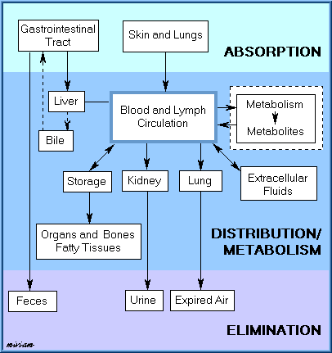

Slide 5
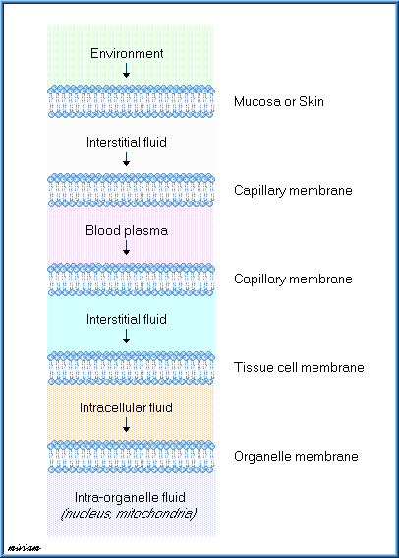
جذب
روندی که ماده سمی می تواند از طریق تنفس، پوست یا دهان می تواند وارد بدن شود
اثرات سمی تنها بعد از جذب دیده می شود
مسیری که زنوبیوتیک وارد بدن می شود و روندهایی که در گذر از غشاء اتفاق می افتد مهم هستند
ماده سمی باید از غشاهای مختلف عبور نماید تا به جایگاه هدف (target site) برسد

Slide 6
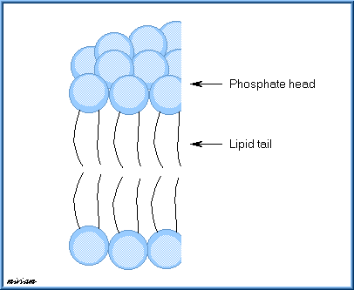
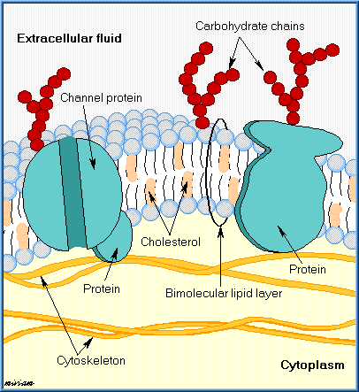
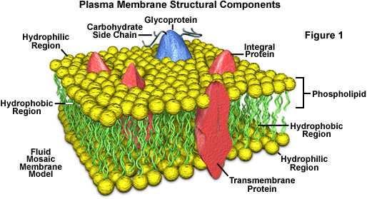
ساختار غشاهای زیستی
دولایه فسفولیپد
منافذ ریز
پروتین های شناور

Slide 7
روشهای عبور مواد از غشاها
روشهای انتقال مواد از غشاء
Simple diffusion
Or
Passive transport
filtration
Facilitated diffusion
Active transport
pinocytosis
انتشار ساده یا انتقال غیرفعال
انتشار تسهیل شده
فیلتراسیون
انتقال فعال
پینوسیتوز

Slide 8
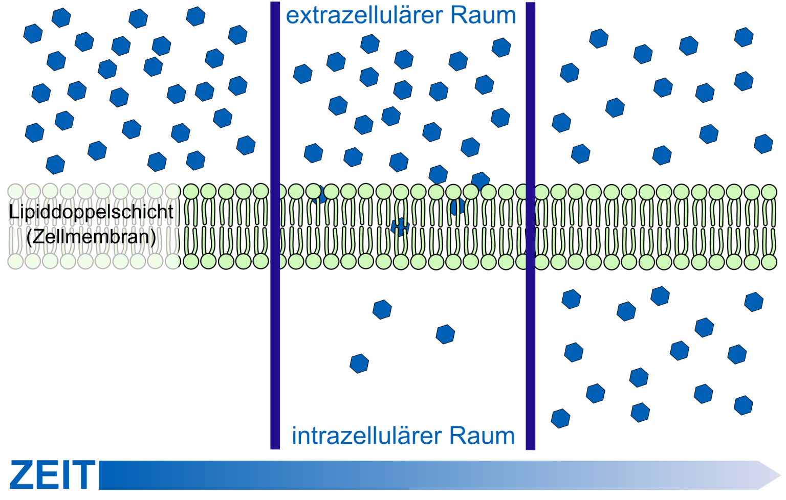
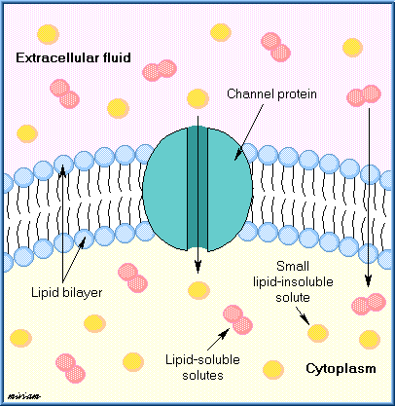
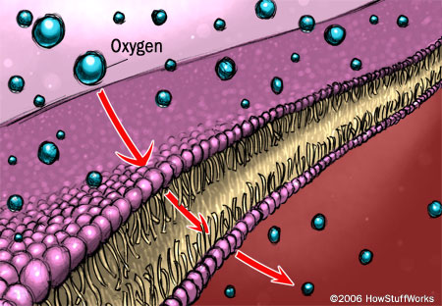
انتشار ساده
معمول ترین مسیرعبور زنوبیوتیک ها از غشاء
میزان عبور به چندین فاکتور وابسته است
شیب غلظت
اندازه مولکولی
حلالیت پذیری در چربی
درجه یونیزاسیون

Slide 9
ویژگیهای انتشار ساده
عدم نیاز به انرژی
عدم نیاز به مولکلول حامل (carrier)
برای مولکولهای کوچک، چربی دوست (Lipophilic) و غیر یونی (nonionized or neutral) سریع می باشد.
یونیزاسیون حرکت دارو را در بدن تحت تاثیر قرار می دهد
بعضی مواد یا اسیدی ضعیف یا بازی ضعیف هستند
درجه یونیزاسیون دارو وابسته به pH محیط و pk دارو
داروهای یونیزه محلول در آب و غیر یونیزه محلول در چربی هستند.

Slide 10
فیلتراسیون
پالایش (Filtration)
بعضی از مواد شیمیایی با وزن مولکولی کم (آب و اوره) خیلی راحت از غشاء و از طریق منافذ یا کانالها عبور می کنند
فیلتراسیون گلومرولی با منافذ بزرگ اجازه عبور به موادی با وزن مولکولی بالا اما کوچک را می دهد.

Slide 11
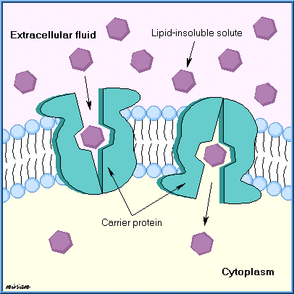
انتشار تسهیل شده
اتشار تسهیل شده : انتشار غیرفعالی که از مولکولهای حامل خاص استفاده می کند
در راستای شیب غلظت
عدم نیاز به انرژی و سریعتر از انتشار ساده
برای مولوکولهای بزرگ و غیر قابل حل در چربی که نمی توانند از طریق انتشار ساده عبور نمایند.
انتقال گلوکز از طریق غشاء اپیتلیوم روده، از پلاسما به اریتروسیت ها و از خون به CNS
مکانیسم عمده ای برای انتقال زنوبیوتیک ها نیست.

Slide 12
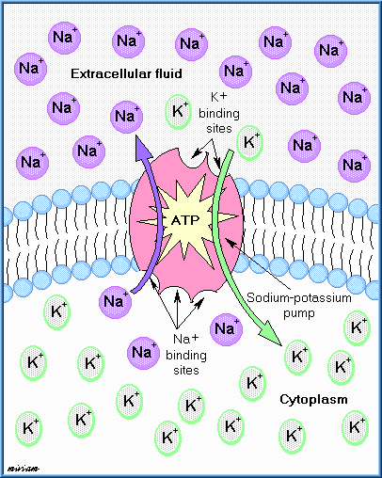
انتقال فعال
شکل تخصص یافته ای عبور مواد از غشاء است
برای مواد سمی بعد از جذب مهم است
سیستم های انتقال تخصص یافته ای برای اسیدها و بازهای آلی و ترکیبات خنثی وجود دارد
بر خلاف گرادیان غلظت عبور می کنند
سیستم ها انتخابی و خاص و مبتنی بر ساختار شیمیایی ماده است و می تواند اشباع شود
نیازمند انرژی است
مهار رقابتی اتفاق می افتد
دفع زنوبیوتیک های اسید و بازی قوی در ادرار و صفرا

Slide 13
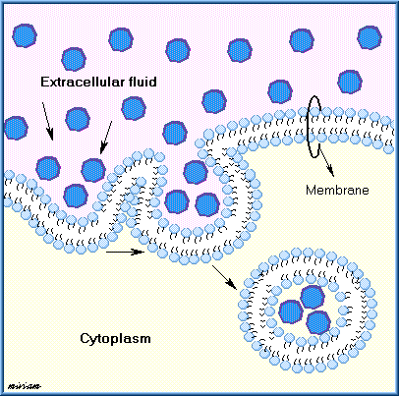
پینوسیتوز
فرورفتگی غشاء سلول در اطراف زنوبیوتیک
در برداشن مولکولهای بزرگ مثلا ذرات از آلوئولهای ریوی مهم است

Slide 14
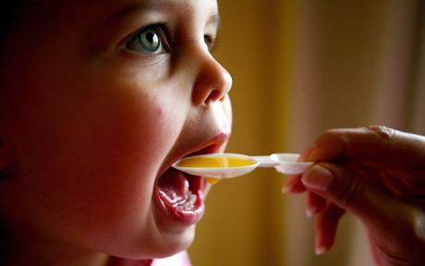
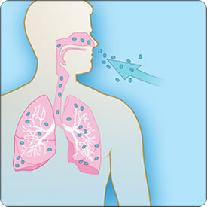
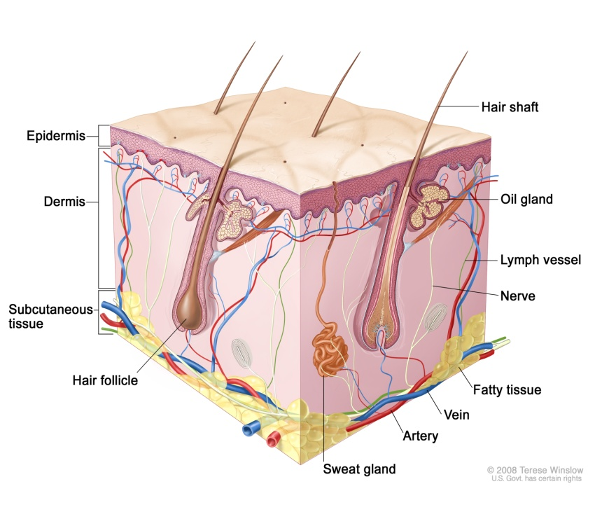
مسیرهای مواجهه و جذب مواد سمی
پوستی
استنشاقی
خوراکی

Slide 15
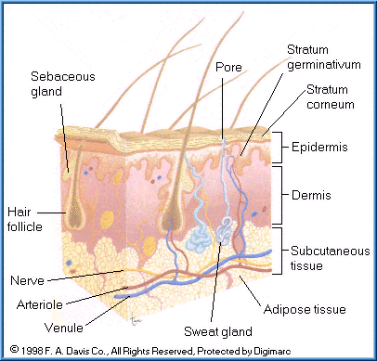
پوست
سد نفوذناپذیر نسبتا خوب
انتشار زنوبیوتیک هایی با وزن مولکولی کم از پوست سالم
انتشار مواد غیر قطبی به طورمستقیم در ارتباط با ضریب سهمی لیپید/آب و غیر مستقیم به وزن مولکولی ارتباط دارد
وسعت و میزان جذب پوستی
خصوصیت فیزیکی شیمیایی ماده
پرفیوژن خون
دمای محیطی
pH ماده سمی
روند وابسته به زمان است. لایه استراتوم کورنئوم محدود کننده به حساب میآید
ضخامت وانتشار این لایه در گونه های مختلف متفاوت است
به کاربردن حلالهایی مثل DMSO، متانول، اتانول، هگزان، استون نفوذپذیری پوست را افزایش می دهد

Slide 16
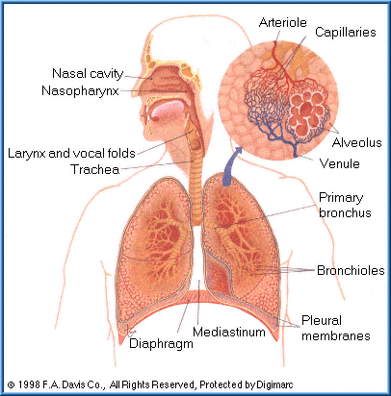
تنفسی
مسیر مهم مواد سمی منتشر شده در هواست
وسعت زیاد مساحت سطحی
نازک بودن اپیتلیوم آلوئولی
مویرگهای وسیع ریوی
پرفیوژن خونی بالای ریه
مواد به شدت لیپوفیلیک با وزن مولکولی کم سریعا جذب می شوند
هیدروسیانید
کلروفرم
نیتروزاکسید
گازهایی که به راحتی در آب حل می شوند در ناحیه بینی حلقی و نای برونش برداشته می شوند
گازهایی که ضعیف در آب حل می شوند به آلوئول می رسند
مقدار ماده سمی که به ریه می رسد
غلظت ماده سمی در هوا
حجم دقیقه ای
حلالیت گاز در خون
اندازه ذره
µm 75< در ناحیه بینی حلقی
5-2 در ناحیه نایی برونش
توسط بالابرنده های موکوسیلیاری وارد بزاق شده و وارد دستگاه گوارشی می شود
µm 1> در آلوئول
سیستم لنفاوی، گردش خون یا انداختن به بیرون

Slide 17
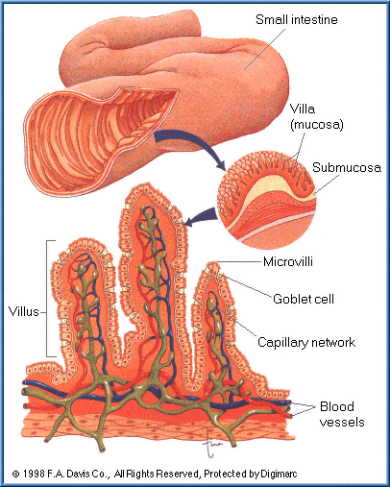
خوراکی
بیشترین مسیر معمول ورود مواد سمی
جذب از دهان و مری می شود ولی قابل ملاحظه نیست
تغییر در سمیت زنوبیوتیک
حضورغذا در معده
اسید معده
آنزیمهای معدی
باکتریها
به علت حضور ویلی و میکروویلی بیشترین جذب در اکثر گونه ها در روده کوچک اتفاق می افتد
جذب ممکن است در بخش های دیگرهم اتفاق بیفتد

Slide 18
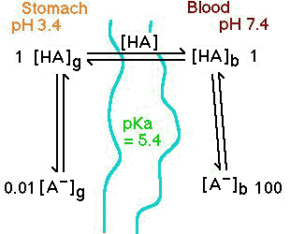
اکثریت زنوبیوتیک های اسیدی و بازی حلال در چربی از طریق انتشار ساده جذب می شوند.
جذب به
ضریب سهمی چربی/آب
درجه یونیزاسیون
pKa ماده سمی و pH محیطی وابسته است
از طریق معادله هندرسون هاسلباخ تعیین می شود
برای داروهای اسیدی ضعیف
Pk= pH + log (Conc. Nonionized/Conc. Ionized)
برای داروهای بازی ضعیف
Pk= pH + log (Conc. ionized/Conc.Nonionized)
غلظت بیرون سلولی

Slide 19
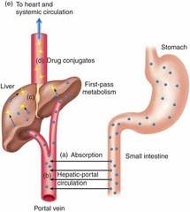
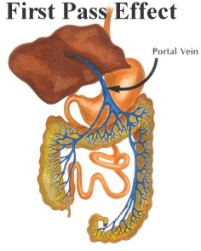
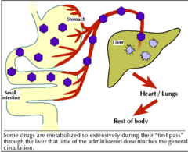
اثر گذر اول یا حذف پیش سیستمیک
پدیده برداشت ماده شیمیایی قبل از ورود به جریان عمومی خون
همیشه باعث کاهش سمیت از طریق کاهش غلظت ماده سمی در گردش عمومی خون نمی شود
ممکن است باعث تجمع مواد خاص در کبد شود
چرخش روده ای کبدی ممکن است برای مواد خاص اتفاق بیفتد

Slide 20
The enterohepatic recycling
Drug
Liver
Bile
Bile formation
duct
Biotransformation;
glucuronide produced
Hydrolysis by
beta glucuronidase
gall bladder
Portal circulation
Gut

Slide 21
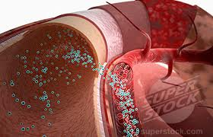
انتشار دارو Distribution
انتشار دارو (Drug Distribution) :حرکت فیزیولوژیکی زنوبیوتیک از سیستم گردش خون به بافت ها یا انتقال قابل برگشت زنوبیوتیک از یک جایگاه در بدن به جایگاه دیگر
هدف انتشار: رسیدن زنوبیوتیک به بافت هدف یا جایگاه عمل مورد نظر
انتقالات از طریق روندهای انتقال که قبلا بحث شده اتفاق می افتد
عوامل تاثیر گذار در انتشار
دوز
مسیر تجویز
حلالیت در چربی
میزان اتصال به پروتئین های پلاسما
میزان جریان خون در ارگان و بافت ها
اجزای بافت خارج عروقی
غلظت زنوبیوتیک در بافت یا ارگان نسبت مستقیم با غلظت آن در پلاسما و اتصال به پروتئین های پلاسمایی دارد

Slide 22
اتصال پروتئینی protein binding
اتصال با اجزای فیزیولوژی بدن
ترانسفرین برای انتقال آهن
سرولوپلاسمین برای انتقال مس
لیپوپروتئینهای آلفا و بتا برای بخش محلول در چربی مثل ویتامین ها، استروئیدها، کلسترول
اتصال با زنوبیوتیک های مختلف
درصد اتصال به پروتئین های پلاسما متفاوت است
فنیل بوتازون و وارفارین 99-98 درصد
جنتامایسین20-10 درصد
سکوباربیتال 50 درصد
زنوبیوتیک متصل شده از دیواره مویرگی نمی تواند عبور کند و باعث کاهش سمیت و شدت اثر سمی می شود.به عنوان بافر عمل می کنند
معایب:
طولانی شدن مدت اثر و آهسته شدن حذف می شود،
تجویز همزمان دوعامل با درصد اتصال بالای پروتیئن پلاسمایی سبب مسمومیت میتواند بشود
اتصالات غیرقابل برگشت و غیرویژه زنوبیوتیک به پروتئین های پلاسما انتقال متابولیت ها را تحت تاثیر قرار می دهد
تتراسول سبب گواتر در رت می شود
تمایل اتصال پروتیئین و ظرفیت زنوبیوتیک در گونه های مختلف متفاوت است
پیلوکارپین در خوک

Slide 23
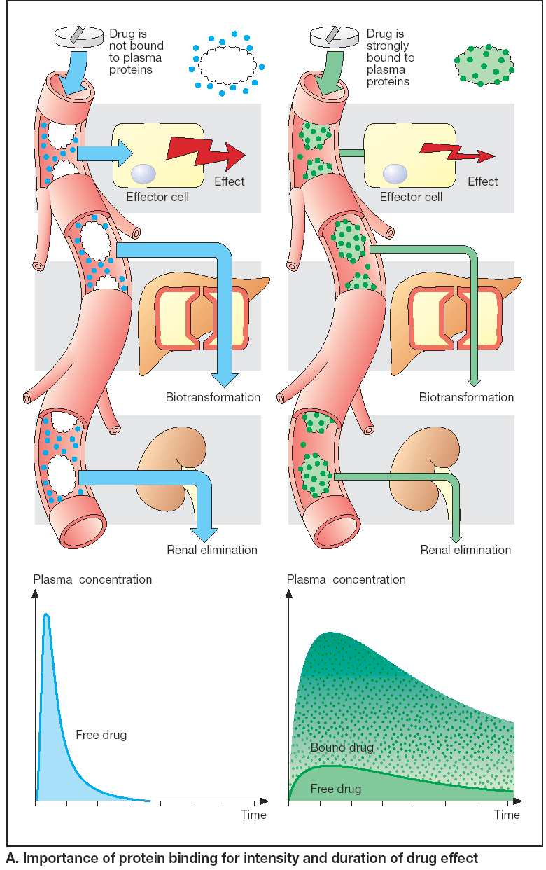
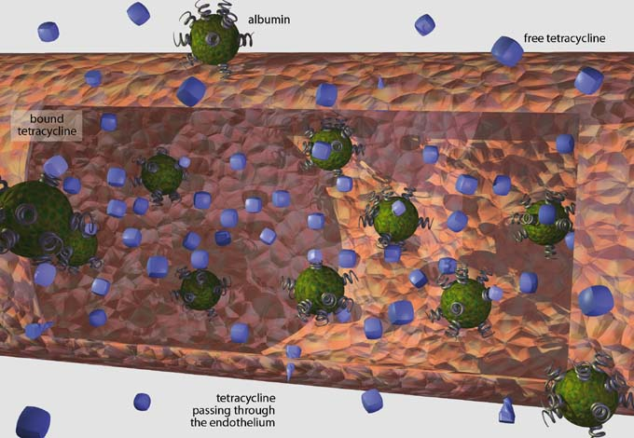
اتصال پروتئینی

Slide 24
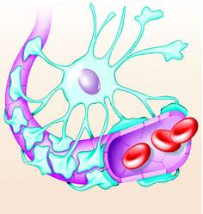
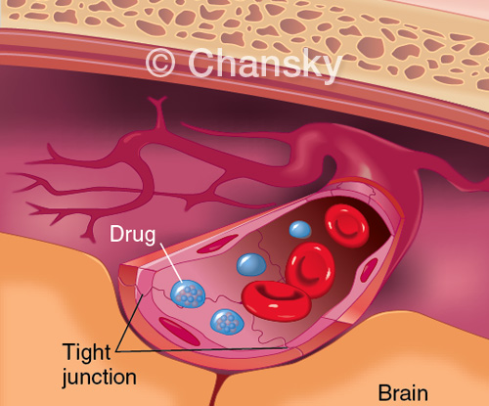
سد خونی مغزی Blood Brain Barrier
این سد مانع نفوذ و انتشار زنوبیوتیکها به داخل CNS می شود.
اتصالات محکم سلولهای اندوتلیال مویرگی با نبود یا کمبود منافذبین سلولی
آستری از سلولهای گلیال یا آستروسیت ها روی مویرگها و نبود منافذ آبی
تنها مواد سمی حلال در چربی و غیر یونیزه عبور می کنند
در تازه متولدین این سد ناقص است (سرب و مرفین)

Slide 25
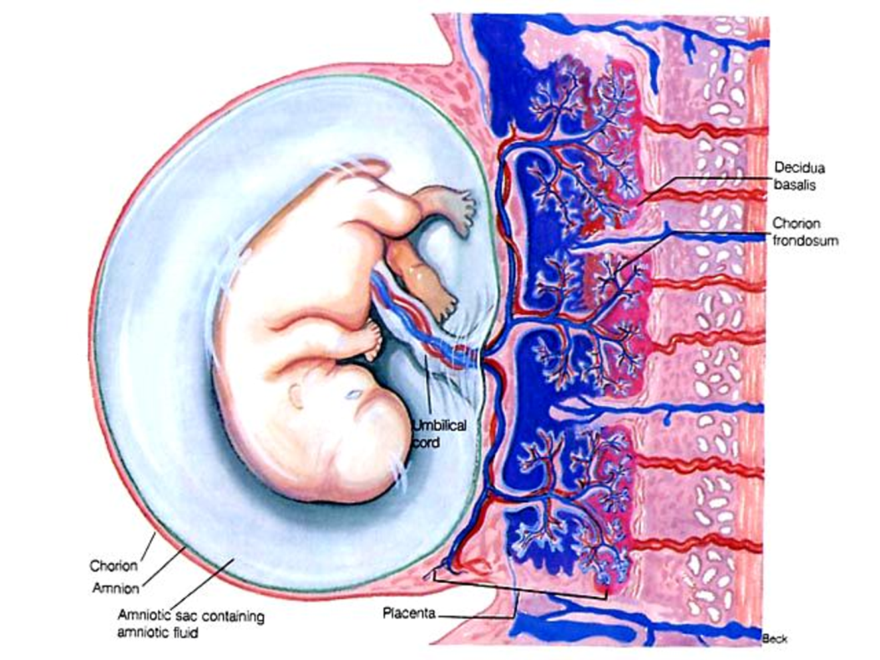
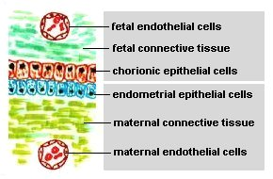
سد جفتی placental barrier
جفت
تامین کننده مواد مغذی برای جنین
کمک به تبادل مواد و گازهای خونی
حفظ حاملگی از طریق هورمون ها
خارجکردن ضایعات دفعی
حاوی تعدادی از لایه های سلولی قرار گرفته بین گردش خون جنین و مادر
تعداد لایه ها در گونه های مختلف و مراحل حاملگی متفاوت است
زنوبیوتیک های حلال در چربی به راحتی عبور می کنند
ظرفیت بیوترانسفورماسیون بعضی از زنوبیوتیک ها را دارد

Slide 26
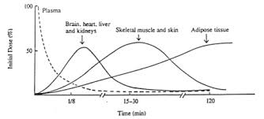
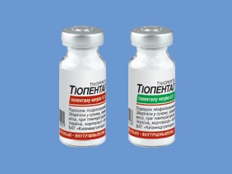
انتشار مجدد redistribution
بافت های مختلف در بدن دارای پرفیوژن خونی مختلف هستند
تعادل اولیه دربعضی بافت ها سریعتر و در بعضی بافت ها آهسته تر رخ می دهد
تجویز داخل وریدی تیوپنتال سدیم (بیهوش کننده)
تمایل بعضی از بافت ها و ارگانهای با پرفیوژن کم به بعضی زنوبیوتیک های خاص بالا باشد
تجویز سرب

Slide 27
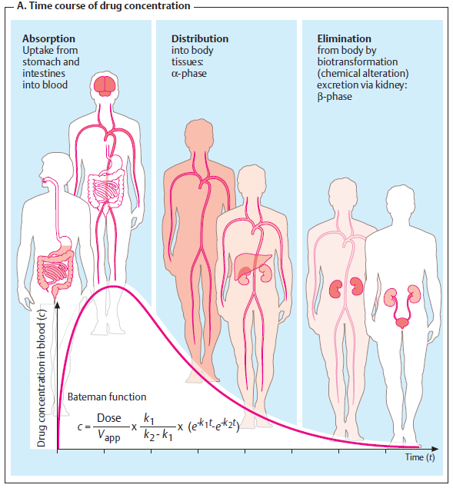
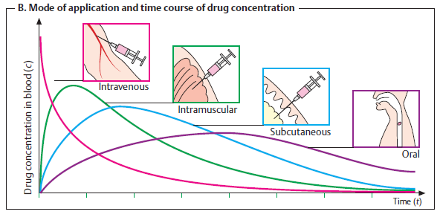

Slide 28
بیوترانسفورماسیون
به طور اولیه در کبد اتفاق می افتد
در ریه و کلیه ها هم صورت می یگرد
ترکیبات باید به متابولیت های هیدروفیلیک و بیشتر قطبی تبدیل شده و مناسب برای دفع شوند
اکثر زنوبیوتیک ها تحت تاثیر تغییرات آنزیمی و شیمیایی قرار گرفته
غیر فعال سازی زیستی (detoxification)
کاهش شدت و مدت اثر سمی
فعال سازی زیستی (lethal synthesis)

Slide 29
بیوترانسفورماسیون در 2 فاز اتفاق می افتد
فاز 1 (القاء گروههای قطبی فعال مثل، OH، SH، NH، COOH )
اکسیداسیون (بیشتر معمول است)
آنزیمهای میکروزومال شبکه اندوپلاسمیک صاف سلول های کبدی، سیتوکروم P450، قسمتی از سیستم آنزیمی اکسیدازهایی با عملکرد چندمنظوره (MFOs)
سیتوکروم P450 از خانواده اکسیدوردوکتازهای هموپروتئینی هستند
احیاء
احیاءگروههای آزو، نیترو، کربونیل
هیدرولیز
تقسیم ترکیب خارجی با اضافه کردن آب در شبکه اندوپلاسمیک صاف

Slide 30
The liver
Hepatocytes
portal
venous
blood
smooth
endoplasmic
reticulum
bile
microsomes
contain cytochrome P450
dependent
mixed function oxidases
systemic
arterial
blood
venous blood

Slide 31
فاز 1 و 2
OH
O-SO₃
Phase I
Phase II

Slide 32
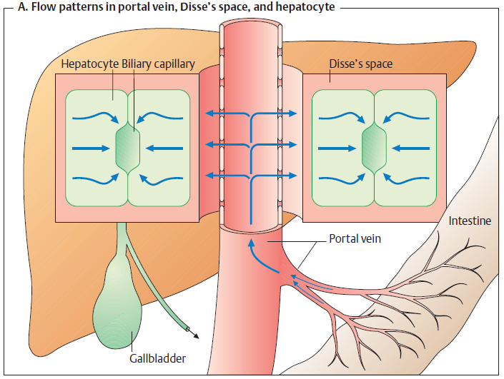

Slide 33
فاز 2
ترکیب یا متابولیت قطبی حاصل از متابولیسم فاز 1 حاوی گروههای عملکردی تحت تاثیر تغییر شکل بشتر قرار میگرند.
تولید محصولات غیر سمی به شدت قطبی و حلالیت بالا در آب
کونژوگه با قسمت های اندوژن به شدت محلول در آب
عوامل کونژوگه شامل
اسید گلوکورونیک، استیل، سولفات، گلایسین، سیتئین، متیونین و گلوتاتیون
بیشتر آنزیمها در سیتوزول قرار دارند به غیر از گلوکورونیل ترانسفراز

Slide 34
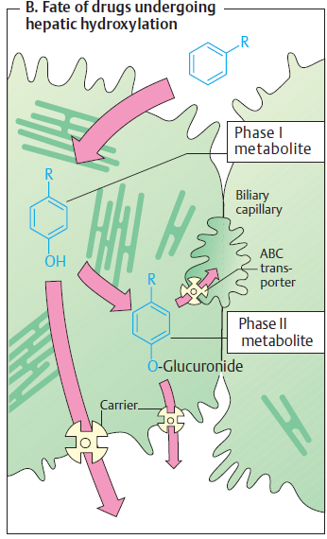
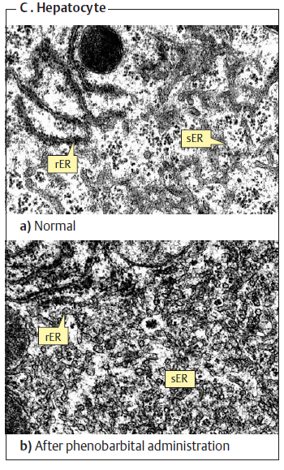

Slide 35
دفع
دفع اساسا از طریق کلیه و صفرا اتفاق میافتد
مسیرهای دفعی دیگر
ریه ها، روده ها، عرق، بزاق، شیر
دفع کلیوی یا از طریق فیلتراسیون یا از طریق ترشح فعال توبولی است
حذف یک ماده شیمیایی از خون معمولا نمایی است و حذف نوع اول گفته می شود. با گذر زمان مقدار ماده شیمیایی که دفع می شود به صورت پیشرونده ای کمتر می شود.
نیمه عمر (t ½) اصطلاحی است برای تعیین زمان مورد نیاز برای اینکه نصف ماده شیمیایی از بدن حذف شود.

Slide 36
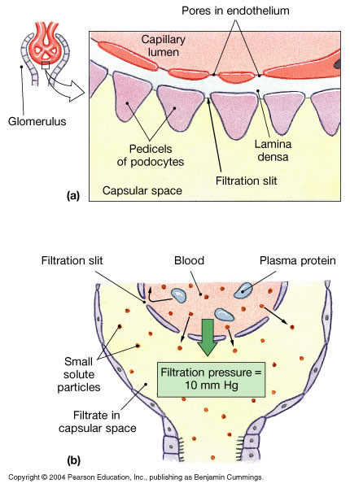

Slide 37
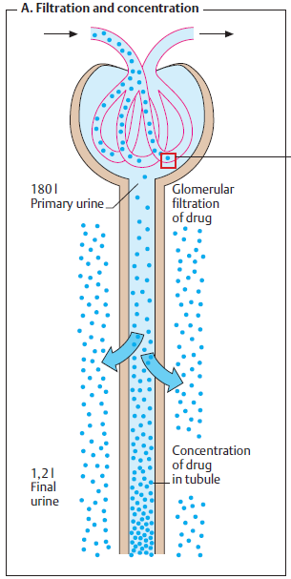
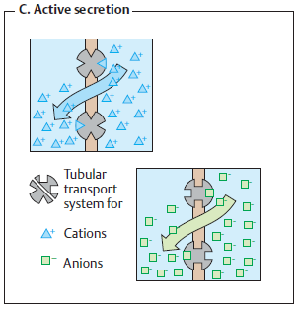
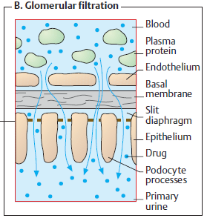

Slide 38
